Slide 1
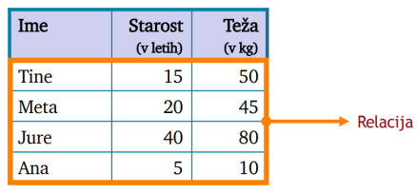
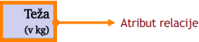
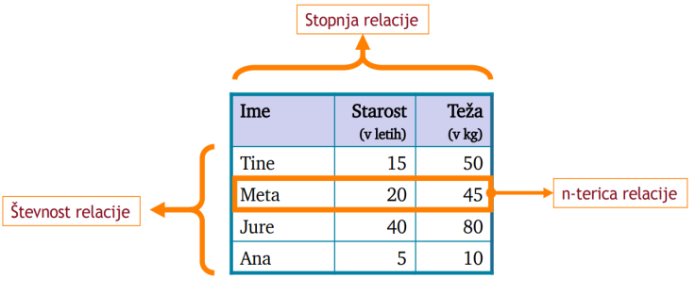

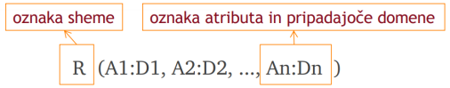
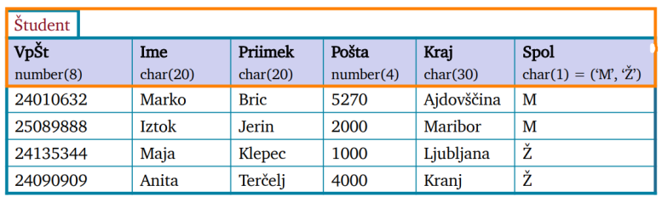
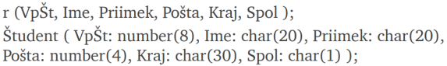
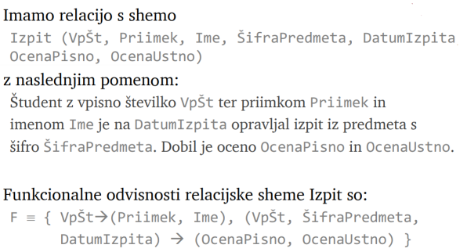
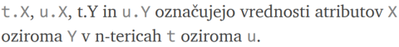
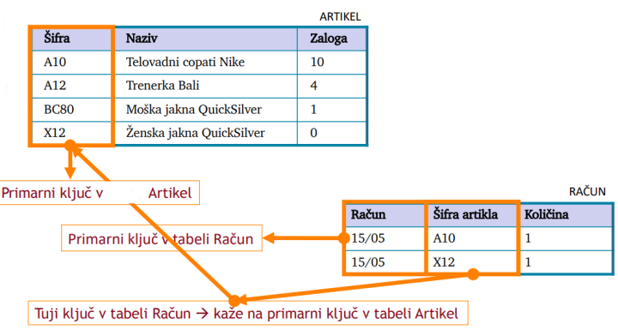
OSNOVE PODATKOVNIH BAZ
RELACIJSKI PODATKOVNI MODEL
OSNOVNE INFORMACIJE:
delamo s podatkovnimi bazami
z njimi upravljamo s sistemi za upravljanje PB: SUPB
poznamo relacijske, objektne, dokumentne,..
relacijo si predstavljamo kot tabelo
dobre lastnosti relacijskega podatkovnega modela: formalno definiran, neodvisen od fizičnega shranjevanja podatkov, močni poizvedovalni jeziki
RELACIJA:
matematična relacija stopnje n nad domenami atributov torej podmnožica kartezičnega produkta domen atributov
relacija je tabela z n stolpci
TERMINOLOGIJA:
relacija: 2D tabela
atribut: poimenovan stolpec
domena: dovoljene vrednosti atributov
n-terica: vrstica v tabeli
števnost relacije: število vrstic
stopnja relacije: število atributov
relacijska PB: množica normaliziranih relacij z enoličnimi imeni
vsaki relaciji pripada relacijska shema ta predstavlja pomen relacije
primer sheme in relacije:
LASTNOSTI RELACIJE:
ime relacije enolično
celica tabele ima natančno eno atomarno vrednost
ime atributa enolično znotraj relacije
vrednosti atributa so iz iste domene
vrstica je enolična znotraj relacije
vrstni red atributov nepomemben
vrstni red vrstic nepomemben
FUNKCIONALNE ODVISNOSTI:
poleg funkcionalnih poznamo še večvrednostne in stične ki so pomembne na višji ravni normalizacije
imamo relacijsko shemo R
dve podmnožici atributov X in Y
označimo X → Y
X funkcionalno določa Y oziroma oziroma Y je funkcionalno odvisen od X
to se zgodi ko ne obstajata vrstici ki se ujemata v X in se ne ujemata v Y
označimo z črko F
primer relacijske funkcionalne odvisnosti:
Pri celovitosti podatkov celovitost entitet in povezav
omejitev entitete pomeni da nobena vrednost atributa ki je del ključa ne sme biti NULL.
OMEJITVE:
omejitve domene
pravila za celovitost podatkov
števnost
splošne omejitve
Vrednost NULL:
vrednost neznana ali nerelavantna za to vrstico, je odsotnost podatka !
KLJUČI RELACIJE:
katere vrednosti moramo poznati da se lahko sklicujemo na relacijo?
množica atributov ki enolično določajo vsako vrstico
VRSTE:
primarni ključ: izberemo kandidata za ključ
tuji ključ: referenca na primarni ključ druge tabele
kandidat za ključ: vsi minimalni superključi
superključ oz. nadključ: množica atributov ki ni nujno najmanjša
POGOJA:
X → vsi ostali atributi
ne obstaja taka manjša množica X
omejitev povezav pomeni da se morajo tuji ključi popolnoma skladat ali pa bit NULL v celoti

Slide 2
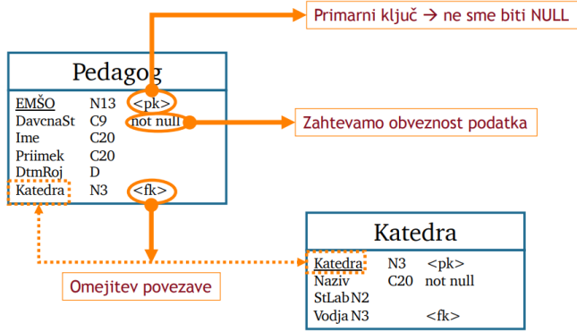
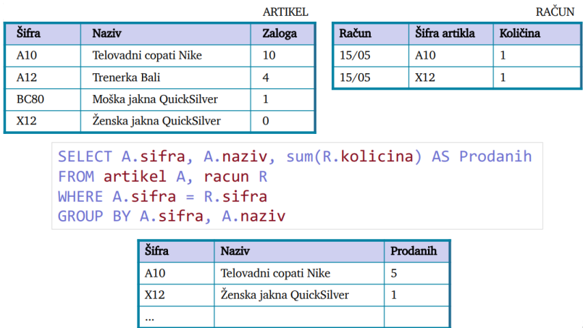
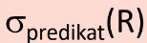
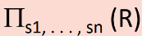

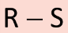
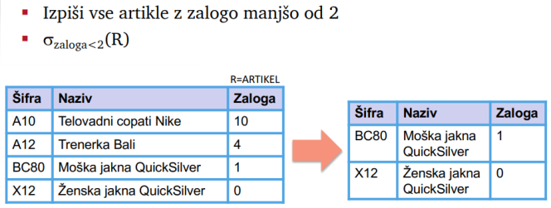
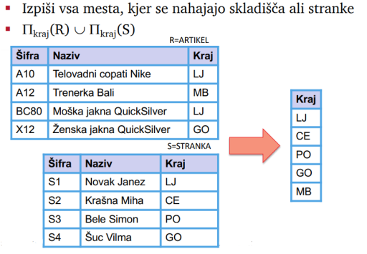
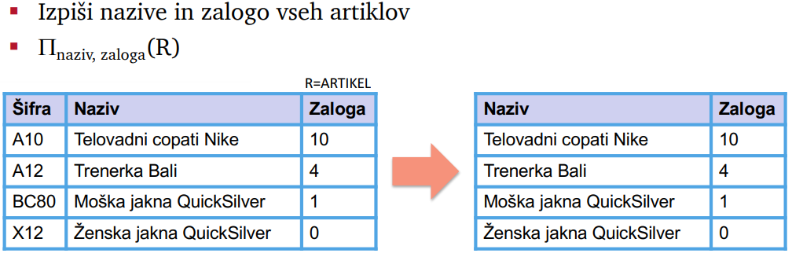
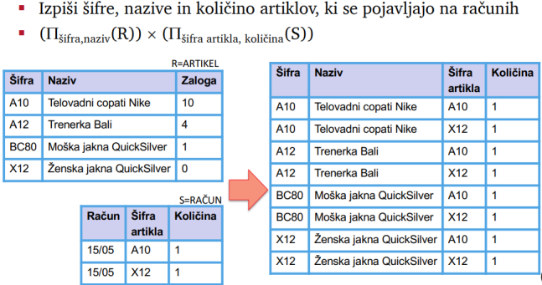


primer omejitev:
primer pogleda:
POGLED OZ. VIEW:
nad osnovno relacijo: poimenovana relacija katere n terice so fizično spravljene v bazi
pogled: rezultat ene ali več operacij nad osnovnimi relacijami z namenom pridobitve nove relacije
to je navidezna relacija spremembe vidne takoj
dinamično kreiranje ob povpraševanju
spreminjanje pogledov ni vedno mogoče
zagotavljajo varnost: enkapsulacija
prilagojen dostop za uporabnike
poenostavitev kompleksnih operacij
RELACIJSKA ALGEBRA IN RAČUN
1. Relacijska algebra
OSNOVE
visoko nivojski postopkovni jezik
formalno ekvivalentna računu
relacijsko popolni jeziki
vhod in izhod so relacije
vhodne relacije se ne spremenijo!
gnezdenje izrazov
OSNOVNE OPERACIJE:
selekcija
projekcija
kartezijski produkt
unija
razlika
SELEKCIJA:
deluje na enojni relaciji
vrne samo vrstice ki zadoščajo predikatu oz. pogoju
IZPELJANE OPERACIJE:
stik
presek
količnik
PROJEKCIJA:
deluje na enojni relaciji
vrne samo stolpce ki so določeni s seznamom
eliminira duplikate
UNIJA:
deluje na dveh relacijah
vrne vrstice obeh relacij
eliminira duplikate
more se ujemati v atributih in podatkovnih tipih
RAZLIKA:
deluje na dveh relacijah
vrne vrstice ki so v R ampak niso v S
more se ujemati v atributih in podatkovnih tipih
primer selekcije in projekcije:
primer unije in kartezijskega produkta:
PRESEK:
deluje na dveh relacijah
vrne vrstice ki v obeh
more se ujemati v atributih in podatkovnih tipih
KARTEZIJSKI PRODUKT:
deluje na dveh relacijah
vrne vse možne kombinacije med vrsticami R in S
če združimo kartezijski produkt in selekcijo dobimo stik ki je časovno zelo zahteven s stališča implementacije

Slide 3


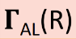

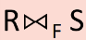
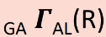
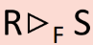
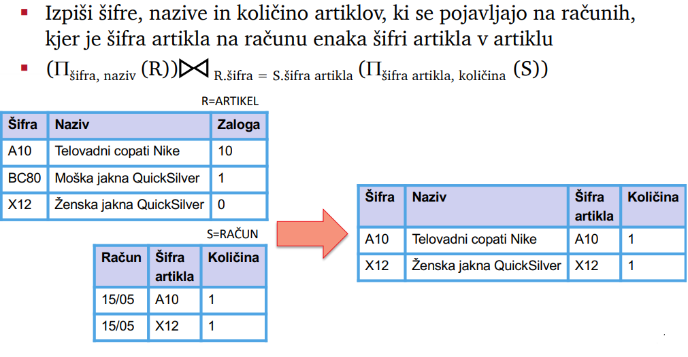
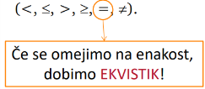
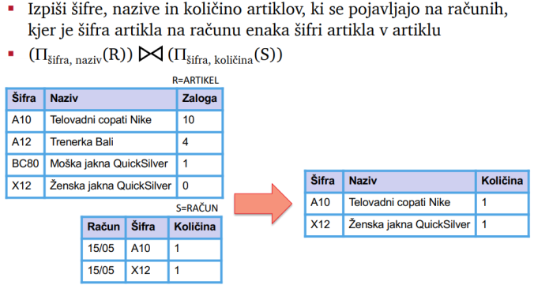
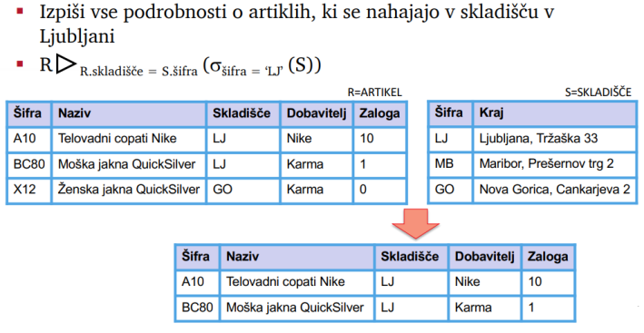
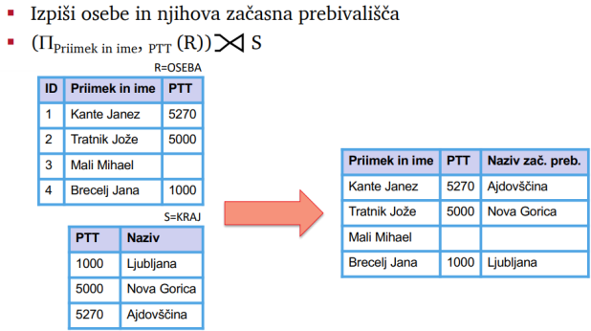

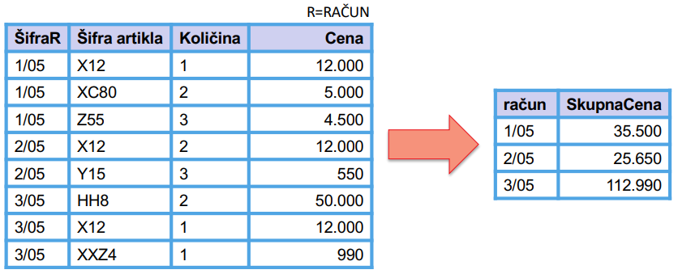

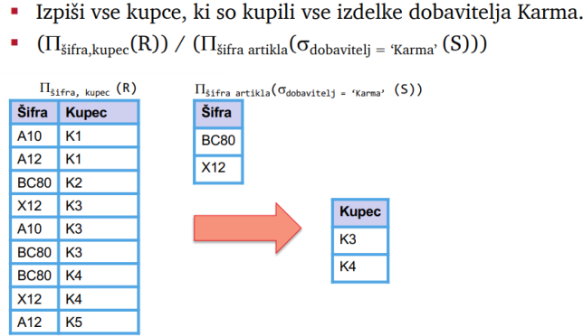
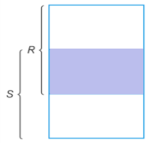
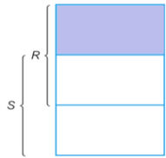
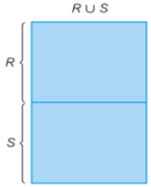
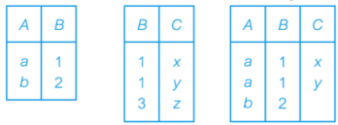
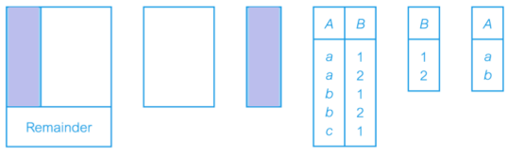
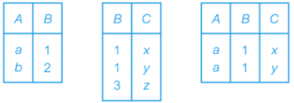
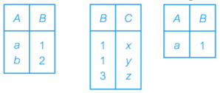
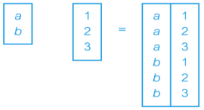
STIČNE OPERACIJE
stik theta
ekvistik
naravni stik
odprti stik
delni stik
KOLIČNIK:
deluje na relacijah R in S
vrne relacijo z atributi C
C sestavljajo vrstice iz R ki so kombinacija vsake vrstice iz S
NARAVNI STIK:
deluje na relacijah R in S
v bistvu ekvistik ki deluje prek skupnih stolpcev
vzame se samo en primerek skupnega atributa
AGREGATNE OPERACIJE
count
sum
avg
min
max
THETA STIK:
deluje na dveh relacijah R in S
vrne samo vrstice ki zadoščajo predikatu F kartezijskega produkta
pri F gre za primerjave atributov
AL je seznam agregatnih funkcij
vsebuje pare agregat in atribut
GA predstavlja združevalne funkcije
vrne atribute GA
ODPRTI STIK:
deluje na relacijah R in S
vrne tudi vrstice ki nimajo vrednosti v stičnem stolpcu
imamo levi in desni odprti stik
primer Theta stika:
DELNI STIK:
deluje na relacijah R in S
vrne vrstice iz R ki nastopajo v stiku z S po stolpcu F
primer naravnega stika:
primer delnega stika:
primer levega odprtega stika:
selekcija
primer združevalnih funkcij:
projekcija
primer količnika:
presek
razlika
unija
odprti levi stik
količnik
naravni stik
delni stik
kartezijski produkt

Slide 4
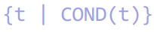
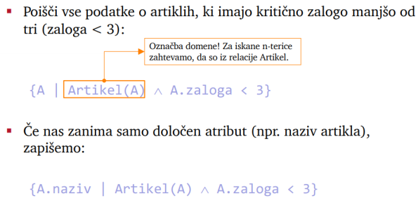
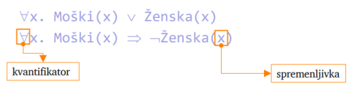
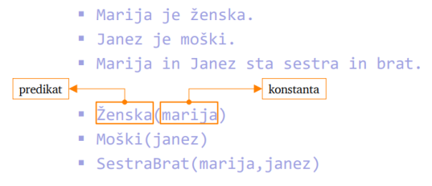
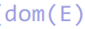
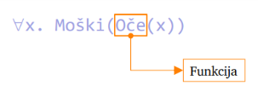
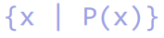
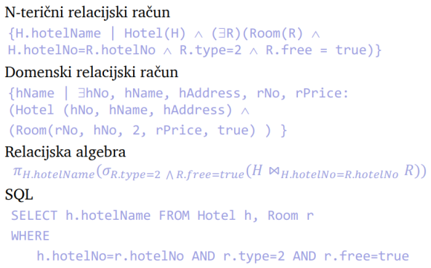
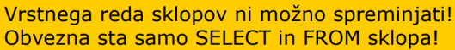
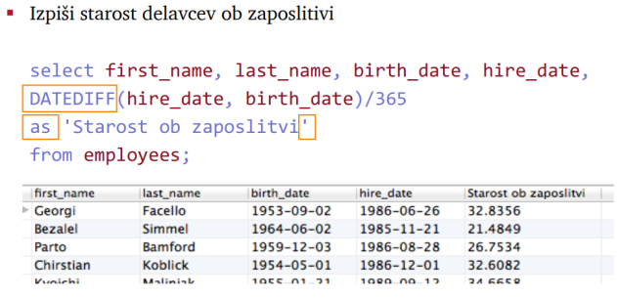
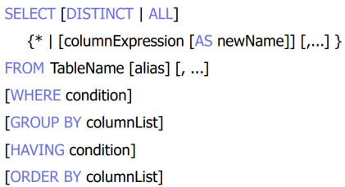
2. Relacijski račun
OSNOVE
nepostopkovni oz. deklarativni jezik
formalno ekvivalenten algebri
relacijsko popolni jezik
VRSTE
n-terični
domenski
TUPLE RELATIONAL CALCULUS
uporabljamo n terične spremenljivke
spremenljivke kjer domena določena z relacijo
dovoljene vrednosti torej vrstice tabele
t je spremenljivka
COND je nabor pogojev kjer iščemo vrstice
zaloga vrednosti: relacije
DEKLARATIVNO POIZVEDOVANJE
pri algebri določamo postopek po katerem pridemo do rezultata
tukaj določimo le kaj nas zanima
simbolična logika predikatni račun prvega reda
trditve so predikati
besede ob katerih predikati držijo so konstante
imamo lahko spremenljivke katerih vrednosti so vezane z kvantifikatorji
domene objektov določene z funkcijami
če predikat vsebuje spremenljivko mora zanjo obstajat domena vrednosti
predikate povezujemo z ne, in, ali
primer n teričnega računa:
uporaba kvantifikatorja:
ekstencialni
univerzalni
če kvantifikator potem vezane spremenljivke
drugače so proste in so definirane torej lahko samo na levi strani
S so spremenljivke, a so atributi in F je formula
dobro definirana formula je sestavljena iz atomov
rekurzivna gradnja formule:
atom je formula
dva atoma povezana z and or ali not
formula z spremenljivko če dodamo kvantifikator
atomi formule:
R(S_{i}): relacija in spremenljivka
S_{i}.a₁ * S_{j}.a₂: atributi spremenljivk in primerjalni operator
S_{i}.a₁ * C: c konstanta iz domene atributa
samo tisti x za katere predikat P drži
DOMAIN RELATIONAL CALCULUS
imamo domenske spremenljivke
atomi: R(d₁,…d_{n}), d_{i} * d_{j}, d_{i} * c
relacija R, d_{i} spremenljivka, C konstanta
rekurzivno gradimo izraze
zaloga vrednosti: domena
varni izrazi:
z relacijskim računom lahko neskončne množice
omejimo tako da morajo bit vse vrednosti v rezultatu iz domene izraza E
na n teričnem računu temelji SQL na domenskem pa QBE
POIZVEDOVALNI JEZIK SQL
primerjava obeh:
OSNOVE :
skupina ukazov DDL: za opredelitev strukture podatkovne baze
skupina ukazov DML: za poizvedovanje in ažuriranje podatkov
DML: select, insert, delete, update
enostaven, nepostopkoven, standardni jezik
SELECT STAVEK
OSNOVNA SINTAKSA:
SELECT: določa stolpce v izhodni relaciji
FROM: določa tabele za poizvedbo
WHERE: filtrira vrstice z pogoji
GROUP BY: združuje vrstice po vrednostih stolpcev
HAVING: filtrira skupine glede na določene pogoje
ORDER BY: določa vrstni red vrstic na izhodu
SQL ima različne funkcije DATEDIFF v tem primeru
primer :
SINTAKTIČNA PRAVILA:
neobčutljivost na caps
barve niso predpisane
imamo rezervirane besede

Slide 5
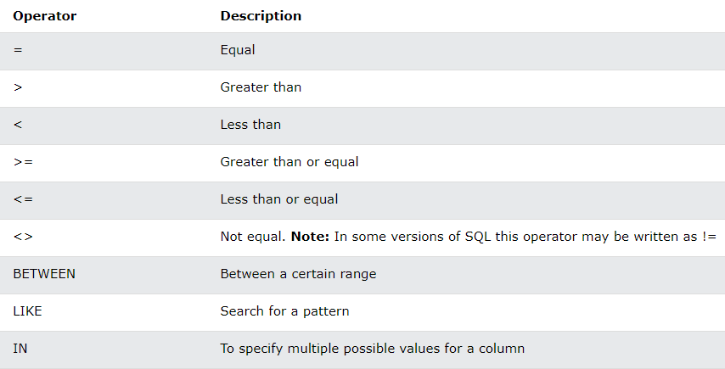
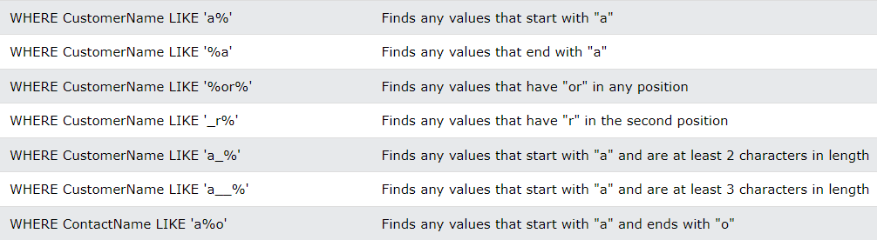











NAČINI ISKANJA Z SELECT:
če hočemo izpisat vse: SELECT *
če hočemo specifične: SELECT atribut₁, atribut₂…
če hočemo različne: SELECT DISTINCT atribut₁, atribut₂…
če hočemo preimenovat dodamo: AS
če imamo pogoj imamo: WHEN atribut pogoj
če želimo vrstni red: ORDER BY desc (če pada)
WHEN:
between: med dvema vrednostma atributa
in: samo tiste vrednosti atributa
like: podobnost v črkah
is null: tisti ki nimajo podatka
primerjalni operatorji
AGREGACIJSKE OPERACIJE:
count: število vrednosti v določenem stolpcu
sum: seštevek vrednosti
avg: povprečje vrednosti
min: najmanjša vrednost
max: največja vrednost
AGREGIRANJE:
agregiranja delujejo na enem stolpcu in vrnejo eno vrednost
COUNT MIN in MAX lahko ne numerične vrednosti
AVG in SUM samo numerične vrednosti
vse agregacije najprej odstranijo null v stolpcu razen COUNT
COUNT prešteje čisto vse vrstice tudi null in duplikate
DISTINCT vpliva na avg in sum ne pa na min in max
če želimo prešteti različne COUNT ( DISTINCT atribut )
agregarne funkcije le v SELECT ali pa HAVING sklopu
če v SELECT potem potrebujemo tudi GROUP BY
GROUP BY:
stolpci v SELECT tudi v GROUP BY
izjema stolpci, ki nastopajo samo v agregarnih operacijah
najprej se izvede WHERE združevanje na preostalih vrsticah
pri združevanju NULL vrednosti obravnavane kot enake
HAVING:
stolpci v HAVING sklopu morajo biti tudi v SELECT sklopu ali agregatih
postavlja pogoje katerim morajo zadoščati skupine v rezultatu
primer select stavkov:
delavci ki rojeni med določenimi datumi
primer agregacij:
podatki o delovnih mestih delavcev na določenih vrednostih atributa title
prešteje število različnih delovnih mest
delavci ki imajo priimek na B in so rojeni prvega v mesecu v 60‘ letih
zaposleni brez podatka o določenem atributu
minimalna, maksimalna in povprečna plača
zaposleni urejeni po priimku naraščajoče in letu rojstva padajoče
prešteje vse ženske rojene v vseh vrednostih let ki jih imamo v tabeli in ta count grupiramo po teh letih
GNEZDENJE SELECT STAVKA:
lahko se pojavijo v WHERE ali HAVING drugega SELECT stavka
uporaba order by v ugnezdenem stavku nesmiselna
lahko zajema samo en stolpec razen če uporabimo EXISTS
imena stolpcev v ugnezdenem stavku se nanašajo na tabele iz ugnezdenega ali zunanjega stavka
če je ugnezden SELECT stavek operand v primerjavi se mora nahajati na desni strani enačbe
lahko uporabljamo operatorja ANY, SOME in ALL
ANY in SOME vrne TRUE če je to res za vsaj eno vrednost poizvedbe
ALL vrne TRUE če res za vse vrednosti
če rezultat poizvedbe prazen ALL vrne TRUE in ANY in SOME FALSE
EXISTS samo v ugnezdenih in vrača TRUE če obstaja vsaj ena vrstica v tabeli ki je rezultat ugnezdene poizvedbe in FALSE sicer
tako lahko izvajamo poizvedbe v več tabelah
v poizvedbah ki vračajo stolpce različnih tabel moramo uporabljati stik
če dodamo še to vrstico potem izpišemo samo tiste ki jih je več kot 9200

Slide 6

















primeri gnezdenja select stavka:
vrne samo imena in priimke zaposlenih ki smo jih zbrali po ključu samo tistih ki so na delavnem mestu manager iz tabele titles
POIZVEDBA PO VEČ TABELAH:
uporabljamo stik
INNER JOIN: v bistvu inner join vrne samo tiste ki imajo enako vrednost v obeh tabelah
NATURAL JOIN: kartezijski produkt tabel
LEFT / RIGHT JOIN: vrne vse vrstice iz leve / desne tabele in tiste ki se ujemajo iz druge tabele desne / leve
FULL OUTER JOIN: vrne vse vrstice kjer se ujemajo ali v desni ali v levi
primer uporabe ANY
izpišemo ime, priimek in datum rojstva tistih delavcev kjer so vsi ostali delavci mlajši od njih
pogojni stavek je torej rojstni datum mora biti manjši od vseh ostalih
na čem izvajamo JOIN:
lahko napišemo ON in podamo enakost
lahko napišemo USING in ne rabimo pogojnega stavka samo ime atributa ampak lahko uporabljamo samo kadar imena enaka shortcut !
primer ko izbiramo iz tabele ki že je rezultat neke poizvedbe
OPERACIJE NAD MNOŽICAMI
CORRESPONDING BY: operacija se izvede samo nad poimenovanimi stolpci
CORRESPONDING brez BY člena: operacija se izvede nad skupnimi stolpci
ALL: rezultat vključuje tudi duplikate
primer uporabe EXISTS
za ločevanje med istoimenskimi stolpci uporabljamo sinonime
izpišemo vse zaposlene kjer ne obstaja nihče ki zaposlen pred njim
izpišemo ime in priimek tistega delavca ki ima največjo plačo
primeri unije:
limit nam pri urejanju pomaga če želimo omejiti število vrstic na izhodu
izpišemo ime in priimek prvih 3 moških in prvih 3 žensk ki so bili prvi zaposleni
INSERT STAVEK
UPDATE STAVEK
DELETE STAVEK
seznam column ni obvezen
vpisati moramo vrednost za vse razen tiste ki imajo default vrednost
seznam vrednosti mora ustrezati column seznamu
če izpustimo pogoj where zbrišemo vse vrstice ampak tabela ostane
primer vstavljanja v tabelo
posodobimo plačo vsem zaposlenim za 10%
izbrišemo plače delavcev ki niso več zaposleni tam
primer vstavljanja iz drugih tabel
PODATKOVNI TIPI
imamo različne omejitve
omejitve definiramo v ALTER in CREATE stavkih

Slide 7



















obveznost podatkov
omejitve domene
ukinemo neko domeno
celovitost povezav: če ima tuji ključ neko vrednost potem se more ta vrednost nahajati v primarnem ključu povezane tabele, če to ni izpolnjeno se zavrne z opcijami:
primer
USTVARJANJE TABELE
relacije in drugi podatkovni objekti so v nekem okolju
vsako okolje ima enega ali več katalogov
shema je poimenovana kolekcija povezanih podatkovnih objektov
objekti v shemi so lahko tabele, pogledi, domene, trditve, dodelitve, pretvorbe in znakovni nizi
vsi objekti imajo istega lastnika
CASCADE pomeni da se kaskadno brišejo objekti, če eno brisanje ne uspe se zavrne cela operacija
KREIRANJE TABELE in zraven primer
ALTER STAVEK
dodajamo stolpce
izbrišemo stolpce
dodajamo in ukinemo omejitve
določamo in ukinemo privzete vrednosti
spreminjamo podatkovne tipe stolpcev
BRISANJE
TRANSAKCIJE
INDEKSI
POGLEDI
atomarna
deluje z enim ali več ukazi SQL
spremembe so drugim transakcijam skrite dokler transakcija ni končana
lahko se zaključi eksplicitno z ukazoma ROLLBACK in COMMIT
lahko se zaključi implicitno z programom kjer klicana
ne moremo jih gnezditi
urejanje tabel po stolpcih
ključni za hitro poizvedbo
vedno narejen indeks po primarnih ključih
navidezne tabele
v ozadju vedno select stavek
READ ONLY: samo transakcije ki iz baze berejo, torej SUBP dovoli INSERT UPDATE in DELETE samo nad začasnimi tabelami
ISOLATION LEVEL: stopnja interakcije ki je dovoljena by SUBP, varen je samo SERIALIZABLE
DIRTY READ: pri izolaciji UNCOMMITTED
NON REPEATABLE READ: pri UNCOMMITTED in COMMITTED
PHANTOM READ: pri vseh razen pri tisti edini ki je varna
prve dve lock based i have no idea kaj to pomeni not gonna lie

Slide 8













IZVEDBENI OBJEKTI
sprožilci: sprožijo se pred ali po insert, delete ali update
podprogrami in funkcije
hitro vendar poslovna logika na podatkovno raven
TEMPLATE in PRIMERI
SET CONSTRAINTS nastavi omejitve
DEFERRABLE pomeni da lahko spreminjamo zakasnelost
FIZIČNA ZGRADBA
DISK SPACE MANAGER
upravlja s prostorom na disku
ukaze prejema od file managerja
FILE MANAGER
posreduje zahteve za zasedanje ali sproščanje prostora na disku v enotah oz. straneh
odgovoren za upravljanje strani znotraj datoteke
odgovoren za urejanje zapisov znotraj strani
velikost strani parameter SUPB: 4 – 8 kb usually
BUFFER MANAGER
prenos strani iz diska v medpomnilnik
file manager najde stran z zapisom
razlogi da shranjujemo na terciarne in sekundarne pomnilnike so obstojnost podatkov, cena na enoto, omejen naslovni prostor primarnega pomnilnika
magnetni disk

Slide 9












MAGNETNI DISK
povprečen dostopni čas: odvisen od iskalnega časa, rotacijske zakasnitve, časa prenosa
organizacija podatkov bistveno vpliva na dostopni čas
HDD in SSD
imamo diskovna polja RAID: za porazdelitev za boljšo učinkovitost in podvajanje podatkov za večjo zanesljivot
različni raid razmerje med učinkovitostjo in zanesljivostjo
RAID z porazdelitvijo podatkov:
uporabniku se kaže kot velik disk
podatki se razdelijo na enote
temu rečemo striping units
vsaka enota gre na en disk
če ima RAID D diskov se enota I zapiše na I mod D disk
RAID z podvajanjem podatkov:
redundanten disk za paritetni bit
polje sestavljeno iz podatkovnih in kontrolnih diskov
število kontrolnih diskov odvisno od stopnje redundance
RAID 1: Dve kopije podatkov na dveh diskih, najdražja rešitev, to je mirrored disk. Vsako pisanje pomeni pisanje dvakrat. 50% izraba prostora, pisanje je paralelno možnost napake.
RAID 0: Brez redundance, porablja porazdeljevanje za povečanje pasovne širine ampak MTTF oz. mean time to faliure pada linearno z številom diskov. Največja učinkovitost in 100% uporaba prostora, ker ni redundantnih podatkov.
imamo pomembne parametre
RAID 6: porazdeljen z porazdeljeno redundanco. Enota porazdelitve je blok. Redundanca je paritetni bit, uporablja dva paritetna bita, oba sta porazdeljena.
Neobčutljiv na hkratno odpoved do dveh diskov.
obstajajo tudi gnezdena polja diskov
DISK SPACE MANAGER
skrije podrobnosti strojne opreme in OS
omogoča da ostale komponente SUPB vidijo podatke kot zbirko strani
stran je blok na disku
obstajata dva načina za vzdrževanje zasedenih in prostih blokov
uporaba datotečnega sistema:
disk space manager lahko uporablja datoteke iz OS saj je celotna podatkovna baza na eni ali več datotekah, veliko podatkovnih baz ima svoj sistem
1. vzdrževanje seznama prostih blokov: kazalec na prvi blok seznama se shrani na znano lokacijo na disku
2. vzdrževanje bitne mape: za vsak blok je v bitni mapi bit ki označi ali je blok zaseden
BUFFER MANAGER
za vsak v medpomnilniku dve spremenljivki
pin count: število trenutnih uporabnikov na strani
dirty: ali je stran spremenjena ali ne true / false
začetno stanje 0 in false
če so vsi okvirji zasedeni izberemo stran ki pin count 0, če več strategija izbire. Če take ni čakamo na sprostitev
POSTOPEK:
Pojavi se zahteva po določeni strani upravljavec pogleda če se stran nahaja v kakšnem okvirju vrne pomnilniški naslov in poveča pin count za 1. Sicer izbere okvir za zamenjavo in če je dirty bit okvirja true se stran prepiše na disk. Stran se prenese iz diska v okvir določen za zamenjavo in pin count okvirja gre na 1. Ko sistem določi da se je stran sprostila postavi pin count na 0 in če dirty bit true prepiše stran nazaj na disk

Slide 10






KONFLIKTNE SPREMEMBE
če neko stran zahteva več neodvisnih transakcij
rešitve z zaklepanjem
za te protokole zaklepanja skrbi upravljalec transakcij
vsaka transakcija lahko pridobi deljeno ali pa ekskluzivno zaklepanje preden se lahko stran bere ali spreminja
ekskluzivno zaklepanje ne more biti odobremo dvema naenkrat
ZAMENJAVA STRANI
strategija zamenjave strani v medpomnilniku močno vpliva na učinkovitost
različne strategije za različne situacije
LRU: least recently used, vrsta kazalcev na okvirje z pin count 0
urne zamenjave: clock replacement, vsaka stran ima reference bit R in pin count P, ko P postane nič postane R ena. Če je P več od 0 ali R 1 potem premaknemo kazalec naprej sicer stran uporabim za zamenjavo.
ORGANIZACIJA DATOTEK
BASIC FACTS
podatkovna baza na sekundarnem pomnilniku v eni ali več datotek
vsaka datoteka zajema enega ali več zapisov
zapis sestavljajo polja
zapisi običajno označujejo entitete, polja pa njihove atribute
fizični zapis lahko zajema več logičnih
večji logični zapis lahko čez več fizičnih
fizični zapis je v bistvu koncept strani
DATOTEČNA ORGANIZACIJA
fizična urejenost podatkov v zapise na strani na sekundarnem pomnilniku
kopica oz. neurejena datoteka
zaporedno urejena datoteka
razpršena datoteka
imamo različne metode dostopa ki so odvisne od datotečne organizacije
SUPB naredi preslikavo logičnega zapisa fizični ko uporabnik zahteva neko poizvedbo, poišče fizični zapis in ga prepiše v primarni pomnilnik ali pa medpomnilnik
RAZPRŠENA
razpršene v skladu z hash funkcijo ki za vsak zapis izračuna naslov strani oz. bloka na disku kamor sodi glede na vrednost hash polja
iskanje zapisa na strani se izvede v primarnem pomnilniku
za večino zapisov rabimo prebrat samo eno stran
hash funkcija more zagotavljati enakomerno porazdeljenost
ponavadi deljenje po modusu
NEUREJENA
imenujemo tudi kopica oz. heap
najenostavnejša organizacija
zapisi shranjeni v vrstnem redu kot so dodani
nov zapis dodan na zadnjo stran datoteke
če ni dovolj prostora dodamo novo stran
zelo učinkovito dodajanje
uporabljamo za masovni vnos
neučinkovitost iskanja
brisanje pušča prazen prostor na straneh
UREJENA
zapisi na datotekah urejeni na enem ali več poljih zato zaporedna datoteka
možno je binarno iskanje
iskanje učinkovito
neučinkovito dodajanje in brisanje ker moramo vzdrževati vrstni red
dodajanje na začetek velike datoteke posebaj problematično
uporabljamo dodatno neurejeno datoteko oz. overflow file
nov zapis dodan tja, ta se periodično prepiše v urejeno, najprej iščemo v urejeni in nato še v linearno v neurejeni
DINAMIČNE HASH DATOTEKE:
Uporabljamo ker postane datoteka premajhna, uporabljamo različne tehnike razprševanja
SLABOSTI HASH DATOTEK:
Zaloga vrednosti hash polja po navadi večja od števila naslovov ki jih lahko vrne hash funkcija. Ko hash funkcija za nek zapis vrne naslov strani, ki je polna, pride do kolizije
Razširljivo razprševanje:
delamo po naslednjem ključu:
reševanje kolizije
vse te tehnike so statične poznamo tudi dinamične
uporaba razpršenih datotek ni primerna za iskanje po vzorcu, iskanje po nizu vrednosti, iskanje po polju ki ni hash polje, spreminjanje zapisov je enostavno, razen v primerih ko spremenimo hash polje
primer razširljivega razprševanja

Slide 11







INDEKSI
TERMINOLOGIJA:
podatkovna datoteka: osnovna datoteka z podatki
indeksna datoteka: indeks sestavlja iskalni ključ ter kazalec na zapis v podatkovni datoteki
iskalni ključ: indeksno polje sestavljeno iz vrednosti polj po katerih je datoteka indeksirana
primarni indeks: indeks po poljih ki vsebujejo primarni ključ, vsaka datoteka ima to ali indeks gruče
sekundarni indeks: vsak drug indeks ki ni po primarnem kljulču in lahko jih imamo več
redki indeks: indeksna datoteka vsebuje kazalce le na določene zapise v podatkovni datoteki po navadi po en zapis za vsako stran v podatkovni datoteki
gosti indeks: indeksna datoteka na vse zapise v podatkovni datoteki
INDEKS GRUČE:
indeks po polju, po katerih je urejena podatkovna datoteka
SESTAVLJEN INDEKS:
indeksi s sestavljenim iskalnim ključem, uporabljamo ga za kombinacije polj po katerih pogosto iščemo
DREVESNO INDEKSIRANJE:
učinkovito pri intervalnem iskanju, dodajanju in brisanju
iskanje po enakosti boljše pri hash indeksiranju
primer gostega in redkega indeksa
ISAM
statična struktura
učinkovito ko se podatkovna struktura ne spreminja pogosto
ni učinkovit če se datoteke pogosto širijo ali krčijo
gradnja: vse strani so v listih urejene zaporedno in po iskalnem ključu, potem pri vstavljanju delamo nove strani če je stran kamor sodi podatek polna
primerjava z iskanjem v urejeni datoteki
dodajanje elementov 23, 48, 41, 42
problem če veliko dodajanja se lahko drevo izrodi, problem lahko rešimo tako da pustimo pri gradnji nekaj prostih mest v originalnih listih
brisanje če je zapis zadnji na dodatni strani zbrišemo stran, če je na originalni strani zadnji potem jo pustimo

Slide 12








B⁺ DREVO
dinamična struktura ki se sproti posodablja in je uravnoteženo
liste drevesa uredimo z dvosmernim kazalcem
operacije dodajanja in brisanja ohranjajo drevo uravnoteženo
vozlišča razen korena so vsaj polovično zasedena
splača se ko drevo veliko spreminjamo
cena je več prostora
primer brisanja v drevo
primer dodajanja v drevo
BITNI INDEKS
STIČNI INDEKS
GRUČA
PODATKOVNA SKLADIŠČA
Za poslovno odločanje so potrebni podatki:
iz različnih aplikacij informacijskega sistema ne glede na uporabljeno platformo in fizično lokacijo aplikacije
za daljše časovno obdobje: podatki, ki omogočajo pregled nad zgodovino vrednosti, ne le trenutne vrednosti podatkov in kazalnikov
za identifikacijo trendov: podatki, ki omogočajo pregled nad trendi, kot so rast, padanje, stagnacija itn
INTEGRACIJSKI VMESNIK:
ima veliko slabosti počasno poizvedovanje, nedostopni viri, kompleksno filtiranje in integracija, deljenje virov z primarnimi sistemi

Slide 13








PODATKOVNO SKLADIŠČE:
podatki integrirani
v naprej nato posebna enota za shrambo podatkov zgolj za analize in poizvedovanja...
definicija podatkovnega skladišča:
podatkovno skladišče je vsebinsko organizirana, integrirana, časovno označena in nespremenljiva zbirka podatkov za namene podpore odločitvenim procesom
podatkovno skladišče integrira podatke iz več aplikativnih sistemov v okviru IS podjetja
podatki večkrat nekonsistentni. Naloga skladišča je, da omogoči konsistenten pogled na podatke!
časovna odvisnost omogoča opazovanje trendov
osveževanje: večinoma le dodajanje novih podatkov v podatkovno
skladišče
podatki v skladišču so veljavni za določen čas oziroma interval zato moramo poznati čas prenosa in čas veljavnosti
podatki niso podvrženi spremembam v realnem času s strani aplikacij
praviloma različne instance podatkovne baze
primeri vprašanj za OLTP:
kakšen je bil celoten prihodek v prvem kvartalu 2016?
kakšen je bil celoten prihodek iz prodaje nepremičnin za vsak tip nepremičnine v Veliki Britaniji v letu 2016?
katera so tri najbolj popularna področja v velikih mestih za najem nepremičnin v 2016 in kako je to v primerjavi s preteklimi tremi leti.
primeri vprašanj za OLAP:
lakšen bi bil učinek na prodajo nepremičnin v različnih regijah Velike Britanije, če bi cene nepremičnin, dražjih od 100.000 funtov povečali za 3,5%, obenem pa zmanjšali davke za 1,5%?
katere vrste nepremičnin se prodajajo s ceno, ki je večja od povprečne cene nepremičnin v glavnih mestih Velike Britanije in v kakšni korelaciji je to z demografskimi podatki?
ali obstaja signifikantna povezava med celotnim prihodkom, generiranim v posamezni nepremičninski agenciji, in številom agentov v tej agenciji?
NAČRTOVANJE PODATKOVNEGA SKLADIŠČA
katere so najpomembnejše zahteve uporabnikov
katere podatke uporabiti najprej
ali se da pokriti celoten poslovni sistem ali samo določeno poslovno področje
če začnemo z manjšim obsegom, ali naj bo infrastruktura pripravljena tudi za končno podatkovno skladišče
vsak model dimenzij vsebuje tabelo ki vsebuje primarni kompozitni ključ oz. tabela dejstev
vsebuje tudi manjše dimenzijske tabele
skupaj tvorijo zvezdno shemo
vsaka dimenzijska tabela ima enostaven ključ: komponenta kompozitnega ključa
dejstva se generirajo na podlagi dogodkov iz preteklosti spremembe so malo verjetne
vse naravne primarne ključe se nadomesti z surogati oziroma umetnimi ključi
ti ključi omogočajo neodvisnost med podatki podatkovnega skladišča in posameznimi viri
imamo generično dvo nivojsko arhitekturo, odvisna in neodvisna podatkovna skladišča
TABELA DEJSTEV:
referenčni podatki namenjeni branju
skozi čas se ne spreminjajo
podatki se samo dodajajo
numerične vrednosti
večina podatkov tukaj
denormalizirane dimenzije
DIMENZIJSKA TABELA:
tekstovne vrednosti in filtri

Slide 14









primer snežne sheme
primer sozvezdne sheme
NAČRTOVANJE PODATKOVNIH BAZ
SNEŽNA SHEMA:
shema brez denormaliziranih podatkov
zvezdna snežna shema: hibridna struktura ki ima ki ima denormalizirano in normalizirano shemo in omogoča predstavitev dimenzij na oba načina
PRISTOPI K NAČRTOVANJU:
od zgoraj navzdol in od spodaj navzgor
od spodaj je primeren za majhne PB
začnemo z atributi in jih združujemo v skupine, temu rečemo normalizacija
za večje PB od zgoraj
tak pristop je ER: entiteta razmerje
na začetku nekaj osnovnih entitetnih tipov in razmerij in nato zgradimo v podentitete, povezave in atribute
NORMALIZACIJA
identifikacija potrebnih atributov in njihovih agregacij v normalizirane relacije na osnovi funkcionalnih odvisnosti
za kompleksne PB pristop po delih
1. KONCEPTUALNI PODATKOVNI MODEL:
semantika obravnavne domene
entitete, pozvezave med entitetami, atributi entitete, poslovna pravila...
nepovezano od SUBP
2. LOGIČNI PODATKOVNI MODEL:
model v jeziku izbranega SUPB
v primeru izbere relacijskega SUPB je to relacijski model
3. FIZIČNI PODATKOVNI MODEL:
optimizacija fizične podatkovne sheme
i Case orodja
KONCEPTUALNI PODATKOVNI MODEL
katere podatke moramo hraniti?
z načrtom na formalen način opredelimo koncepte domene baze
cilj je razumeti domeno
cilj je identificirati koncepte ki jih želimo hraniti v bazi
po navadi uporabljamo koncept ER
TERMINOLOGIJA:
entitetni tip: zbirke istovrstnih objektov
entiteta: posamezen objekt
entitete ki pripadajo istemu tipu opisujemo prek istih lastnosti ki jim pravimo atributi
IDENTIFIKATORJI:
enolični identifikator je tista podmnožica atributov ki enolično določijo entiteto
podlaga za ključ v relacijskem modelu
razmerje označimo s črto
števnost: koliko entitet iz ene strani je lahko povezano z eno entiteto na drugi strani
na vsaki strani označimo minimalno in maksimalno števnost
profesor ima nič ali več predmetov, vsak predmet pa točno enega profesorja

Slide 15













MOČNI ENTITETNI TIP:
kadar je vsako entiteto entitetnega tipa moč enolično identificirati z njenimi atributi
ŠIBKI ENTITETNI TIP:
enolični identifikator je sestavljen tudi iz razmerji in drugih entitet v razmerju
RAZŠERJENA ER NOTACIJA:
generalizacija
specializacija
agregacija
kompozicija
SPECIALIZACIJA
entitetni tip je posebna vrsta drugega entitetnega tipa
GENERALIZACIJA
entitetni tip je posplošitev več podobnih entitetnih tipov
AGREGACIJA
en entitetni tip predstavlja celoto drug pa njen del
KOMPOZICIJA
ko tisti tip ki predstavlja le del celote ne more obstajati sam
totalno / delno pokrivanje: profesorji in asistenti pokrivajo vse pedagoge / samo del pedagogov
ekskluzivno / prekrivno pokrivanje: če noben profesor ni asistent in noben asistent ni profesor / profesor je lahko asistent ali asistent profesor
1. KORAK: identificiramo entitetne tipe
pregled uporabniških zahtev, možnih je več pravilnih rešitev, subjektivno. Ko to naredimo jih moramo dokumentirati.
2. KORAK: identificiramo povezave
pozorni moramo biti na povezave ki povezujejo več entitetnih tipov in rekurzivne zveze. Potem moramo določiti števnosti, kjer smo pozorni na dvoumne in nepopolne povezave. Tudi te potem dokumentiramo.
3. KORAK: identificiramo atribute
paziti moramo pri sestavljenih atributih, več vrednostnih atributih in izpeljanih atributih. Na koncu jih dokumentiramo.
4. KORAK: atributom določimo domene
lahko določimo seznam dovoljenih vrednosti, minimalno in maksimalno vrednost, podatkovni tip in dolžino in dovoljene operacije nad atributom
5. KORAK: določimo kandidate za ključe
in potem izmed teh kandidatov določimo ključ
8. KORAK: podpiranje transakcij
preveriti moramo če model podpira vse transakcije
če transakcije ne uspemo izvesti je model pomanjkljiv
preverimo tako da vsako transakcijo opišemo.
6. KORAK: uporabimo EER elemente
Elementi razširjenega diagrama povečajo semantiko modela vendar negativno vplivajo na “berljivost” modela
oznaka za šibki entitetni tip
9. KORAK: preverjanje z uporabnikom
anomalije ali pomanjkljivosti
7. KORAK: obstoj odvečnih elementov
odstranimo 1 - 1 povezave: združimo v en entitetni tip in izberemo primarni ključ
preverimo če imamo kakšne druge odvečne povezave in jih odstranimo
LOGIČNI PODATKOVNI MODEL
POSKRBIMO ZA:
ustreznost imen
pretvorbo sestavljenih, več vrednostnih in izpeljanih atributov
indekse tam kjer jih rabimo
pogledi
ustreznost ključev
refrencialno integriteto
sprožilce in shranjene procedure

Slide 16







konceptualni in logični model
NORMALIZACIJA
preoblikovanje da ne pride do ažurnih anomalij
1NO : prva normalna oblika
2NO : druga normalna oblika
3NO : tretja normalna oblika
4PNO : četrta poslovna normalna oblika
Boyce Coddova NO, 4NO, 5NO
PRVA NORMALNA OBLIKA:
na presečišču ene vrstice in enega stolpca ni več vrednosti
definiran primarni ključ in določene funkcionalne odvisnosti
potek: odstranimo odvečne atribute, določimo funkcionalne odvisnosti in določimo primarni ključ
primer normalizacije prvotne sheme
AŽURNE ANOMALIJE:
pri dodajanju
pri brisanju
pri spreminjanju
DRUGA NORMALNA OBLIKA:
je v 1NO
ne vsebuje parcialnih odvisnosti: noben atribut, ki ni del ključa, ni funkcionalno odvisen le od dela primarnega ključa, temveč od celotnega ključa
potek: relacijo razbijemo
TRETJA NORMALNA OBLIKA:
je v 2NO
ne vsebuje tranzitivnih odvisnosti: med atributi,
ki niso del primarnega ključa, ni odvisnosti
potek: relacijo razbijemo
prve in druge normalne oblike nikoli ne kršimo ostale pa lahko da pridobimo na učinkovitosti
1. KORAK: kreiramo relacije
potek po navadi avtomatiziran, pretvorba iz
konceptualnega v logični model je podprta s strani številnih CASE orodij. Če delamo na roke:
ČETRTA POSLOVNA NORMALNA OBLIKA:
je v 3NO
v relaciji ne obstajajo atributi, ki bi bili odvisni od vrednosti primarnega ključa
1 : 1 združimo v eno relacijo
1 : n dobimo tuji ključ
n : n naredimo vmesno tabelo z tujima ključema
2. KORAK: preverimo relacije z normalizacijo
po navadi preverimo da so vse na NO3, specifične povezave zahtevajo denormalizacijo
3. KORAK: preverimo relacije z transakcijami
podobno kot pri konceptualnem modelu
4. KORAK: preverimo omejitve integritete
5. KORAK: preverimo model z uporabnikom
model lahko zajema več uporabniških pogledov. Pri pregledu lahko nastopa več uporabnikov. Odličen način za pregled celovitosti podatkovnega modela je specifikacija podatkovnih tokov s pomočjo diagrama podatkovnih tokov
6. KORAK: preverimo možnost razširitve
če imamo predvidene razširitve moramo pogledati ali jih model podpira. Model mora biti prilagodljiv.
FIZIČNI PODATKOVNI MODEL
opisuje več stvari
1. KORAK: pretvorba v jezik SUPB
iz logičnega modela izdelati podatkovno shemo za ciljni SUPB. Vedeti moramo kaj SUPB podpira.

Slide 17








2. KORAK: izdelava osnovnih relacij
vir podatkov je podatkovni slovar, jezik za opis pa DDL. Za vsako relacijo navedemo naziv relacije, listo osnovnih atributov, primarni ključ in tuje ključe ter omejitve povezav.
4. KORAK: načrt splošnih omejitev
6. KORAK: analiza transakcij
poskušamo razumeti namen transakcij, ki bodo tekle na SUPB ter analizirati tiste, ki so najpomembnejše. preverimo tudi atribute ki se v transakcijah spreminjajo.
5. KORAK: datotečna organizacija
izberemo optimalno datotečno organizacijo za shranjevanje osnovnih relacij ter potrebne indekse za doseganje ustrezne učinkovitosti. Tu so velike razlike med SUPB
3. KORAK: predstavitev atributov
za vsak atribut določimo ali je shranjen v podatkovni bazi ali se izračuna vsakič znova.
primer diagrama transakcij
primer matrike transakcija relacija za analizo pomembnejših transakcij
7. KORAK: izbira indeksov
indeks gruče je indeks po atributu, ki je obenem tudi atribut, po katerem je urejena relacija, ni pa primarni ključ. Ključ ni unikaten! imamo sekundarne indekse ki niso po primarnih ključih.
8. KORAK: načrt varnostnih mehanizmov
pomembna sistemska varnost ki zagotavlja varnost dostopa in uporabe podatkovne baze in podatkovno varnost.
9. KORAK: uvedba nadzorovane redundance
denormalizacija na primer. pospeši poizvedbe vendar upočasni spreminjanje podatkov. Lahko razbijemo relacije horizontalno in vertikalno. Tako imamo boljšo porazdelitev vnosa, boljšo razpoložljivost, boljšo obnovljivost in več možnosti za zagotavljanje varnosti. Slaba je kompleksnost, slabša učinkovitost in podvajanje podatkov.
primer obrazca za podrobno analizo transakcij
primer particije
primer podvajanja tujih ključev
primer podvajanja skupin namensko

Slide 18












PODATKOVNE BAZE XML
OSNOVNE INFORMACIJE:
podoben jeziku HTML
namenjen prenosu ne prikazu
značke oz. tags niso določeni vnaprej
podmnožica standarda SGLM
sintaksa:
začnemo z neobveznim prologom
ko odpremo en tag so vsi novi tagi noter njegovi otroci
imamo elemente in atribute
značke:
začetna: < … >
končna: < / … >
so case sensitive
začnemo z korenom
ravni skladnosti:
pravilno strukturiran
veljaven glede na shemo
obstajati mora en element ki vsebuje vse ostale
značke uravnotežene
pazimo na pravilno gnezdenje
atributi znotraj značk
posebni znaki z &
XML shema:
ločen dokument: elementi, atributi in struktura
shema ima slovar
shema ima postavitev in št. elementov in atributov
definira točno določen razred dokumentov
primer sheme:
primerek definirane sheme
pretvorbe relacijske sheme
pretvorba n:m povezave
pretvorba 1:1 povezave
imamo naravne in take ki podpirajo ta format in pač pretvarjajo na vhodu iz XML in na izhodu nazaj
orodja:
urejevalniki: izdelava, urejanje in validacija
orodja za obdelavo: iz tega v druge oblike
obdelava iz programskih jezikov
podatkovne baze:
upravljanje s podatki v tem formatu
shranjevanje, poizvedovanje, pretvorbe...
dokumentne baze
standard za prenos podatkov
pretvorba 1:n povezave

Slide 19













poizvedovanje: XQUERY
OSNOVNE LASTNOSTI:
izraznost: poizvedujemo po različnih podstrukturah
omogoča rekurzijo: super za drevesa in grafe
fleksibilnost: za hierarhične in tabelarične strukture
konsistentnost: kompatibilen z ostalimi standardi
terminologija
SINTAKSA:
obravnava kot drevo vozlišč
vozlišča so različnih tipov:
vsak atribut vsaj enega očeta
vsak element vsaj enega očeta
elementi poljubno sinov
relaciji predhodnik in naslednik
vozlišča z istim očetom so sorodniki
predhodniki
primer sintakse in drevesa vozlišč
nasledniki
oče
sinovi
sorodniki
xpath:
izbere absolutno pot: /
izbere vsa ne glede na pot: //
izbere atribut: @
izbere trenutno vozlišče: .
izbere očeta: ..
izbere vse otroke: // *
izbere vse atribute // @ *
izbere vsa vozlišča: // node()
izbere prvi element: ime tabele elementov [ 1 ]
izbere predzadnji element ime [ last() – 1 ]
izbere vse atribute elementa: ime [ @ atribut ]
vse je case sensitive
spremenljivka: $
imena brez presledkov
ni rezerviranih besed
vedno ko imamo „vse“ imamo //
FLOWR:
for : iteracija čez vse vrednosti spremenljivke, omejimo z to
let : dodelimo vrednost spremenljivki
where : dodelimo enega ali več pogojev
ordrer by : določamo način sortiranja rezultata
return: določanje lahko sestavljenega izhoda, ločimo z vejico
z at štejemo iteracije
zapis v HTML :
oznake < ul >
oznake < li >
for
pogojni izrazi:
imamo if
imamo then
imamo else
primerjave:
primerjava deluje samo če vrne eno vozlišče !
let
where
order by
return
kvantifikatorja
funkcije in kvantifikatorji:
imamo vgrajene funkcije
lahko definiramo svoje funkcije
ekstencialni kvantifikator: some
univerzalni kvantifikator: every
primerjave

Slide 20







PODATKOVNE BAZE noSQL
MASOVNI PODATKI
ogromna količina podatkov
senzorska omrežja
družbena omrežja
spletni dokumenti
astronomija
genomika…
volume: količina
razširljiva aplikacija
variety: raznolikost saj imamo podatke različnih tipov iz različnih virov
nujno potrebna lastnost je razširljivost
idealno bi bilo, da bi imeli linearno odvisnost med obsegom dela, časom za procesiranje ter številom strežnikov, ki jih predstavljajo vozlišča.
velocity: hitrost
če imamo dovolj strežnikov, lahko zagotovimo fiksne odzivne čase ne
glede na količino podatkov...
dodatni parametri: kontekstna odvisnost, kakovost, prikaz, vrednost
razširljivost: še po podatkih in po številu uporabnikov
BASICS:
distribucija prek mreže
zagotovljena varnost pred odpovedjo
relacijske podatkovne baze imajo zanesljiv način izvajanja transakcij tukaj le delno zagotovljeno
standardizirani poizvedovalni jeziki
podatkovna shema
distribucija redko
ACID
atomicity
consistency
isolation
durability
vnaprejšnji zapis v dnevnik za D in centralno zaklepanje za ACI pri relacijskih bazah
fragmentacija: tri dimenzije širjenja podatkovnih baz ki ga zagotavljamo z fragmentacijo in replikacijo.
Podatke razbijemo na fragmente. Vsak pisan na svojem vozlišču, ki jih poljubno dodajamo.
Velika kompleksnost join operacij
porazdeljene baze:
imajo ACID lastnosti
fragmentacija
replikacija
postopna konsistentnost
pri porazdeljenih bazah centralno zaklepanje ozko grlo
C A P
razpoložljivost: availability
konsistentnost: consistency
odpornost: partition tolerance
pri porazdeljenih bazah zagotavljamo samo 2 od 3 brez odpornosti če odpove del omrežja
replikacija: zapišemo podatkovne enote na več kot eno vozlišče. Bolj učinkovito beremo, večja zanesljivost če vozlišče odpove, lahko delna ali popolna.
Ima negativen efekt na pisanje, ker mora biti zapisano povsod
konsistentnost:
stroga: vse verzije posamezne podatkovne enote so enake
postopna: vse verzije posamezne podatkovne enote bodo sčasoma enake
primer konsistentnosti

Slide 21


































VAJE: 1. KOLOKVIJ
POIZVEDOVANJE:
projekcija
preimenovanje
selekcija
kartezični produkt
naravni stik
ekvistik
pogojni stik
odprti stik
unija
presek
A je primarni ključ obeh tabel
razlika
grupiranje
AGREGACIJA:
RELACIJSKI RAČUN:
đ
agregacija
imamo grupiranje in selekcijo
operatorji
primerjava sintakse relacijske algebre in obeh relacijskih računov na neki podatkovni bazi

Slide 22















VAJE: 3. KOLOKVIJ
XQUERY
POIZVEDBA:
dobimo vhodni dokument
napišemo poizvedbo
dobimo nek rezultat
Računanje ?
operacije levo asociativne?
primer FLWOR ukaza
FUNKCIJE:
argument poljuben izraz
lahko zahtevamo določen tip argumenta
vrne true če ima poljuben atribut količina vrednost večjo od 1
zgodi se napaka če obstaja več kot en atribut količina
LOGIČNI IZRAZI:
not pred and pred or
PRIMERJAVE:
primerjava po vrednosti: primerjamo posamezne vrednosti
splošna primerjava: lahko uporabimo na zaporedju več argumentov
Pogojni stavki:
oklepaji so nujni
else del je obvezen vendar je lahko prazen
if mora imeti logično vrednost
če nima se uporabi efektivna logična vrednost
Začnemo z prologom
opredelitev nastavitev
imenski prostor
funkcije
uvozimo zunanje sheme
privzete operacije
vsaka opredelitev ima podpičje
Opredelitev poti !
sprehajanje po vhodnem dokumentu
izbiramo želene elemente in atribute
smer: child je privzeta
smer parent padajoča
testni pogoj: ime elementa oz tip
predikat: filtriramo izpis
izpišemo vse otroke
vsi isti rezultat
smer
testni pogoj elementa
predikat
izpišemo 4 izdelek kataloga
izpišemo nadelement izbranega elementa
izpišemo 4 element kataloga

Slide 23
















izpiše prve 3 izdelke kataloga
pogoji se preverjajo iz leve proti desni
vrne tistega ki vsebuje A
vse ki poleg številke in imena vsaj še en atribut
1. Element je vključen v takšni obliki kakršen je v vhodni datoteki, skupaj z atributi !
Nimamo možnosti spreminjanja atributov.
2. Uporablja se XML zapis in njegova pravila. Lahko vsebuje svašta svega idk and idc.
Vsi znaki zunaj { } gredo neposredno v rezultat
3. Omogoča dinamično opredelitev imen.
Uporaben za kopiranje elementov, pretvorbo imen in iskanje imen v ločenem slovarju
Kako dodamo atribut v rezultat ?
vključevanje iz vhodnega dokumenta
z uporabo neposrednih konstruktorjev
z uporabo dinamičnih konstruktorjev
primer let operacije
return več elementov
enolične vrednosti
primer uporabe kvantifikatorjev
primer sortiranja
združevanje rezultatov
primer deklaracije funkcije
MONGO DB
JSON DATOTEKE:
enostavna predstavitev podatkov, pogosto splet
objekti kot ključ in vrednost
razmerje 1 : n
CYPHER
razmerje 1 : 1
ustavljanje vozlišča brez oznake vs. oznaka oseba in vrnemo
uporaba ugnezdenih elementov, imamo še eno opcijo z sklici na dokumente
usmerjena povezava
povežemo
iskanje po grafu
posodabljanje grafa
izbrišemo vsa vozlišča vendar moramo prej povezave

